Slide 1
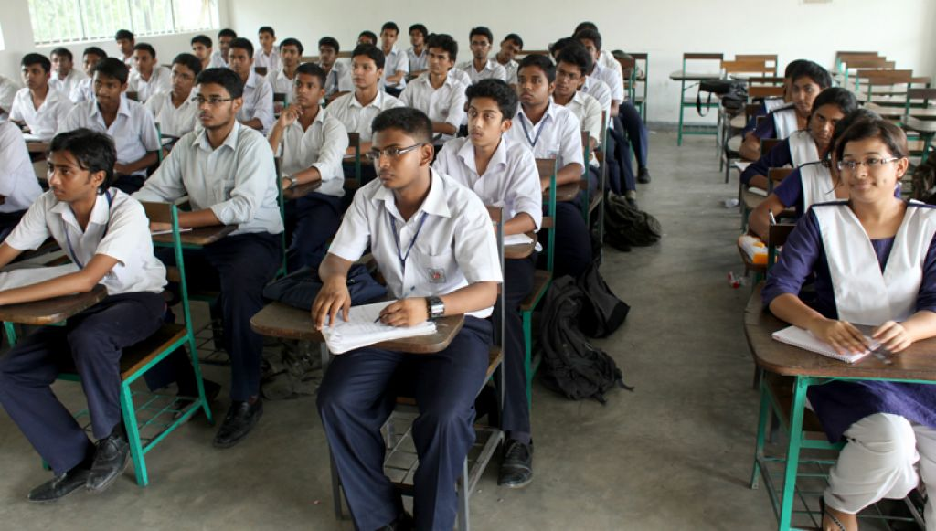
স্বাগতম

Slide 2

পরিচিতি
আল আলিমুল রাজি।
সহকারী অধ্যাপক।(অর্থনীতি)
মোবাইল: ০১৭৪৬৯৬৯৯৯৮।
Email: razibsirap@gmail.com
দাউদপুর বালিকা উচ্চ বিদ্যালয় ও কলেজ।
দাউদপুর, নবাবগঞ্জ, দিনাজপুর।
শ্রেণি: একাদশ।
বিষয়: অর্থনীতি ১ম পত্র।
অধ্যায়: অষ্টম।
সময়: ৪৫ মি:।
তারিখ: 2৫/04/2020

Slide 3
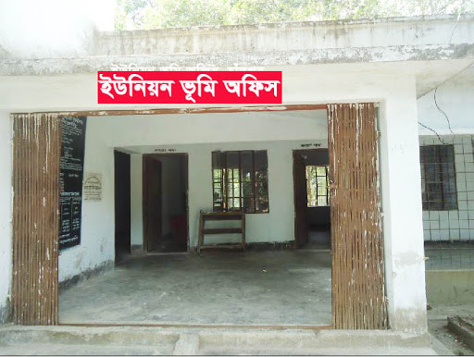
ইউনিয়ন ভূমি অফিসে আমরা কি পরিশোধ করি?
উত্তর: জমির খাজনা।
তবে আধুনিক অর্থনীতিতে খাজনার ধারনা অনেক বিস্তৃত এবং একটু ভিন্নতর।

Slide 4
পাঠের বিষয়
খাজনা (Rent)

Slide 5
শিখন ফল
খাজনা কাকে বলে তা বলতে পারবে ।
খাজনা কেন দেওয়া হয় তা ব্যাখ্যা করতে পারেব।
মোট খাজনা ও নিট খাজনা ব্যাখ্যা করতে পারবে।

Slide 6
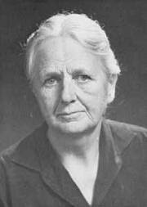
প্রাথমিক ধারনা: যোগান দাম
যে পরিমান পারিশ্রমিক না দিলে কোনো উপাদানের যোগান হয় না তাকে যোগান দাম বলে।
অধুনিক অর্থনীতিবিদ রবিনসন বলেন, “কোনো উপাদানকে যে নুন্যতম দামে বা পারিশ্রমিকে কাজে নিযুক্ত করা যায় তা অপেক্ষা যে উদ্বৃত্ত পারিশ্রমিক পায়, তাই হলো খাজনা”।
মিসেস রবিনসন
১৯০৩-১৯৮৩

Slide 7
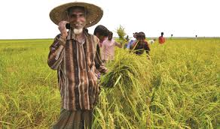
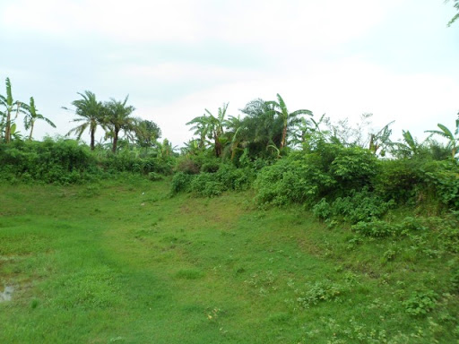
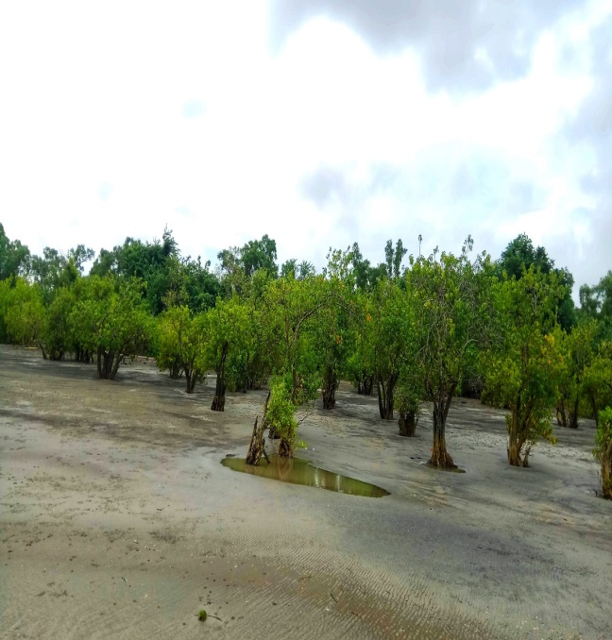
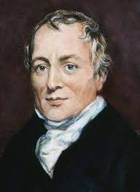
বেশী উর্বর
তুলনামুলক কম উর্বর
পতিত জমি
ক্লাসিক্যাল অর্থনীতিবিদ ডেভিড রিকার্ডোর মতে, ভূমির উর্বরাশক্তির পার্থক্যের জন্য খাজনার উদ্ভব হয়। তিনি বলেন,‍ভূমির আদি ও অক্ষয় শক্তি ব্যবহারের জন্য উৎপাদনের যে অংশ ভূমির মালিককে দেওয়া হয়,তাকে খাজনা বলা হয়।
ডেভিড রিকার্ডো
১৭৭২-১৮২৩

Slide 8
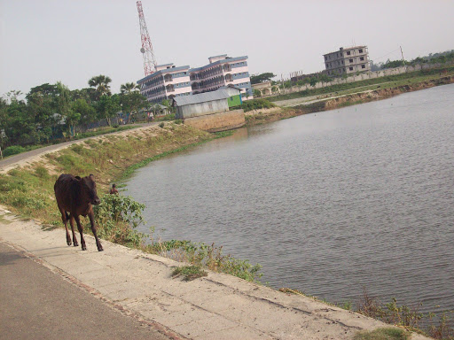
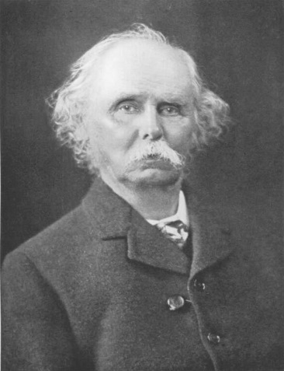
ভূমি/জমি
জলাভূমি
অধুনিক অর্থনীতিবিদ অধ্যাপক মার্শাল বলেন, “ভূমি ও অন্যান্য প্রাকৃতিক সম্পদের মালিকানা থেকে যে আয় হয়, তাকে খাজনা বলে”।
আলফ্রেড মার্শাল
১৮৪২-১৯২৪

Slide 9
ক্লাসিক্যাল অর্থনীতিবিদদের মতে, খাজনা কেবল ভূমির ক্ষেত্রেই প্রযোজ্য কিন্তু আথুনিক অর্থনীতিবিদদের মতে, উৎপাদনের অন্যান্য উপকরনের ক্ষেত্রেও খাজনার উদ্ভব হতে পারে।
সীমাকদ্ধ যোগানবিশিষ্ঠ প্রাকৃতিক সম্পদ হতে মানুষ যে আয় পায়, তাকে খাজনা বলা হয়।
সুতরাং আধুনিক মতে, ভূমি, শ্রম, মূলধন, সংগঠণ ইত্যাদি সব উপাদানের নূন্যতম যোগান দাম অপেক্ষা যে উদ্বৃত্ত আয় হয় তাকে খাজনা বলা হয়।

Slide 10

একক কাজ
সময় : ০৩মি:
খাজনা কাকে বলে?
সীমাবদ্ধ যোগানবিশিষ্ঠ প্রাকৃতিক সম্পদ হতে মানুষ যে আয় পায়, তাকে খাজনা বলা হয়।

Slide 11
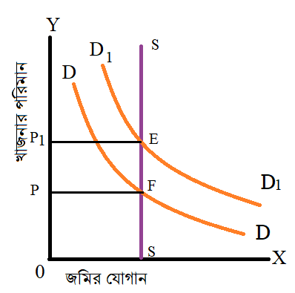
খাজনা কেন দেওয়া হয়
ভূমির যোগান সীমাবদ্ধ
বামপার্শ্বের চিত্রে ss জমির যোগান রেখা লম্ব অক্ষের সমান্তরাল হওয়ায় তা সীমাবদ্ধ যোগান নির্দেশ করে। জনসংখ্যা বৃদ্ধির কারনে খাদ্যের চাহিদা বাড়লে জমির চাহিদা বাড়ে। জমির যোগান সীমাবদ্ধ তাই খাজনা বৃদ্ধি পায়।

Slide 12
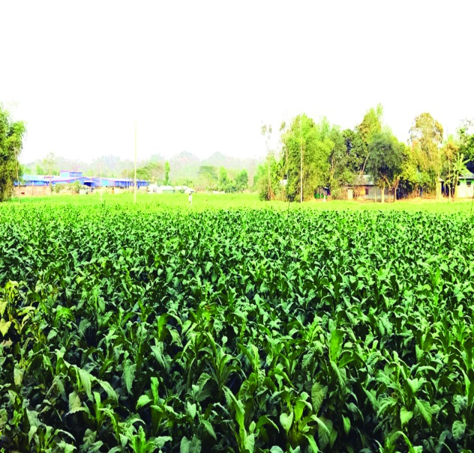
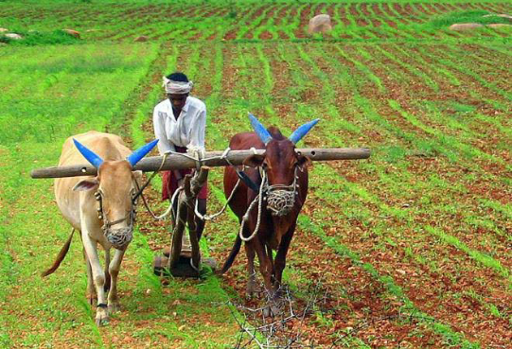
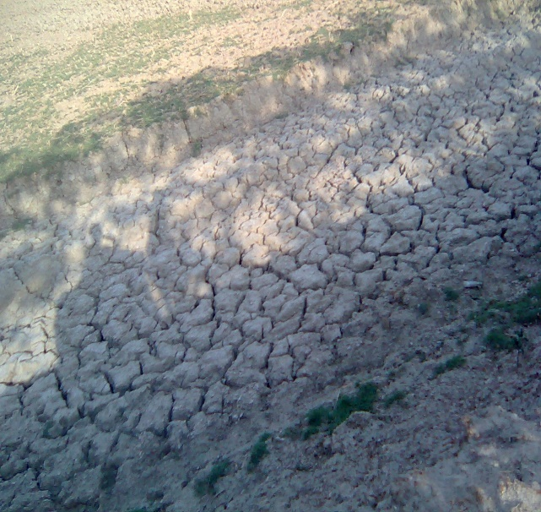
খাজনা কেন দেওয়া হয়
ভূমির উর্বরতার পার্থক্য
বেশি উর্বর জমি
কম উর্বর জমি
নিকৃষ্ট জমি
রিকার্ডোর মতে কম উর্বর জমি অপেক্ষা বেশি উর্বর জমিতে কম খরচে বেশি উৎপাদন হয়, ফলে খরচের উদ্বৃত্ত যে আয় হয় তাই খাজনা

Slide 13
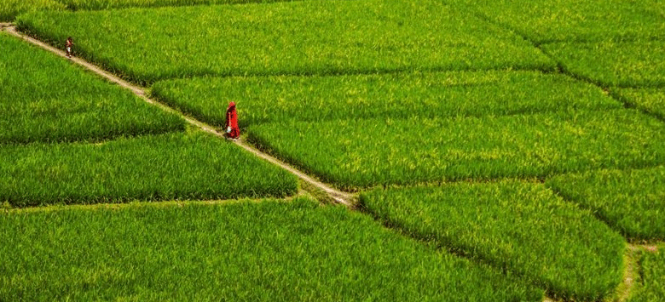
খাজনা কেন দেওয়া হয়
ভূমির অবস্থানগত পার্থক্য
বাড়ি হতে দুরের জমি
বাড়ির কাছে জমি
বাড়ির দূরবর্তী জমি অপেক্ষা কাছের জমিতে তত্ত্বাবধান ও শস্য পরিবহন খরচ কম। তাই দূরের জমির তুলনায় কাছের জমিতে উদ্বৃত্ত আয় হয় যা খাজনা হিসাবে গণ্য।

Slide 14
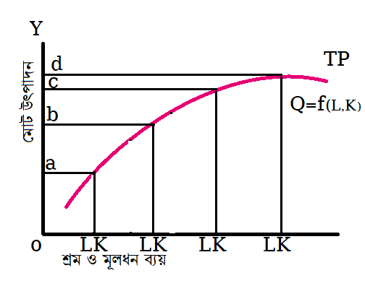
খাজনা কেন দেওয়া হয়
জমিতে ক্রমহ্রাসমান প্রান্তিকউৎপাদন বিধি কার্যকর
কৃষি ক্ষেত্রে ক্রমহ্রাসমান প্রান্তিক উৎপাদন বিধি কার্যকর হওয়ায় উৎপাদনের প্রথম পর্যায়ে উৎপাদন যে হারে বৃদ্ধি পায় পরবর্তীতে তা ক্রমশ কমে যায়। কিন্তু উৎপাদনের প্রথম দিকে একই পরিমান শ্রম মূলধন নিয়োগ করে যে পরিমান বেশি উৎপাদন পাওয়া যায় সেই উদ্বৃত্তই খাজনা।

Slide 15
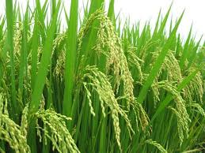
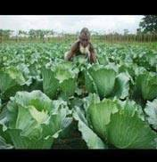
খাজনা কেন দেওয়া হয়
জমির বিকল্প ব্যবহার
ধান চাষ করলে আয় ৫ হাজার টাকা
কপি চাষ করলে আয় ১০ হাজার টাকা
জমির বিকল্প ব্যবহারের জন্য খাজনার উদ্ভব হয়। একখন্ড জমিতে ধান ও স্ববজি দুই-ই চাষ করা যায়। স্ববজি চাষ করলে উদ্বৃত্ত আয় হয়, উক্ত উদ্বৃত্তই খাজনা হিসাবে দিতে হয়।

Slide 16
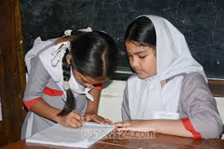
জোড়ায় কাজ
সময়: ৫ মিনিট
খাজনা কেন দেওয়া হয়, দুটি কারন লিখ?

Slide 17

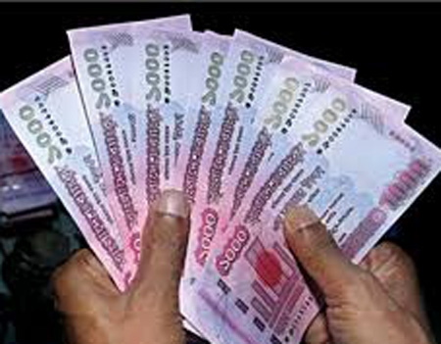
মোট খাজনা
লিখিত চুক্তি
প্রদত্ত অর্থ
মোট খাজনা: একটি নির্দিষ্ট সময়ে কোনো জমি ব্যবহারের জন্য তার মালিকে চুক্তি অনুযায়ী যে মোট অর্থ প্রদান করা হয় তাকে মোট খাজনা বা চুক্তিবদ্ধ খাজনা বলে।

Slide 18
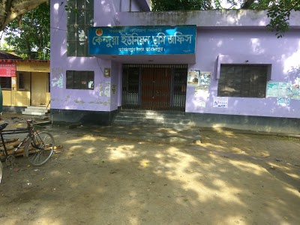

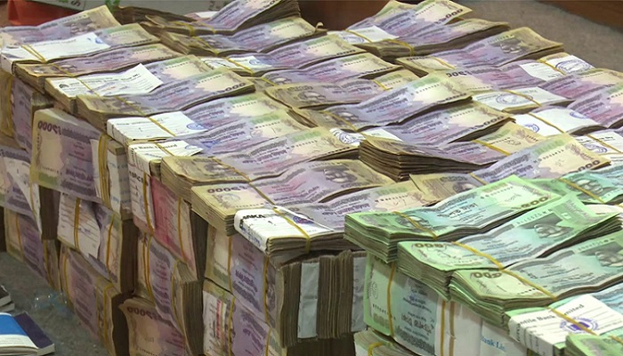
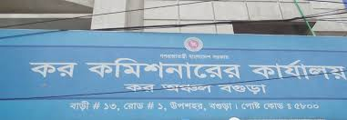
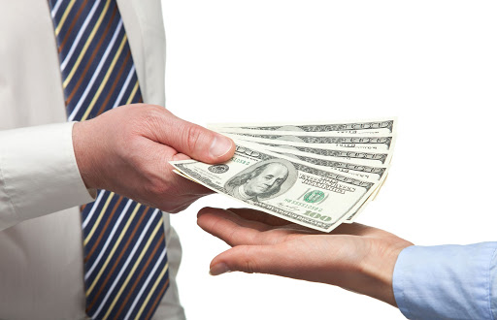
মোট খাজনা
জমির মালিকের নিজ শ্রমের মজুরি
মোট খাজনা
জমির বিশুদ্ধ খাজনা
মুলধন নিয়োগ বাবদ সুদ
জমির মালিক কর্তৃক সরকারকে প্রদত্ত কর
জমির মালিকের ঝুঁকি বহনের মুনাফা

Slide 19
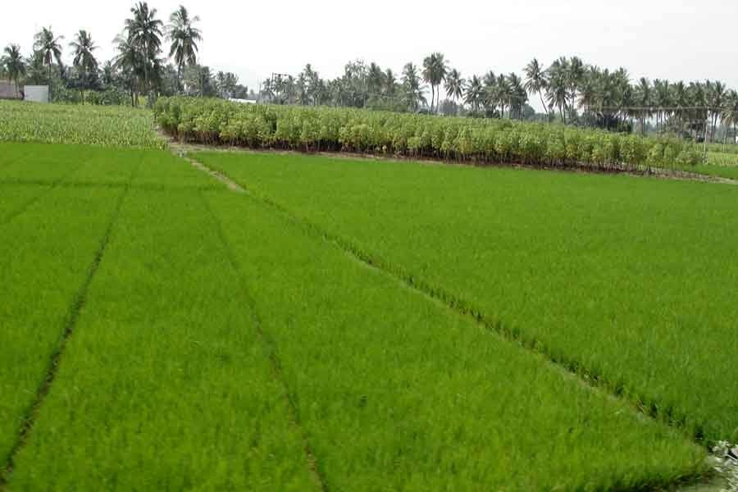
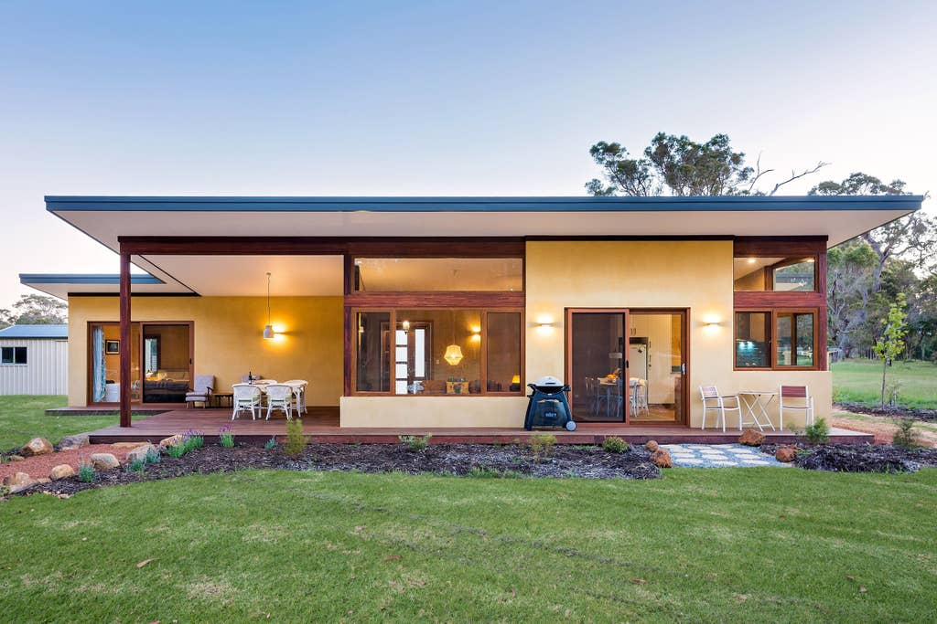
নিট খাজনা
জমি
ঘরবাড়ি
নিট খাজনা বা অর্থনৈতিক খাজনা: কেবল জমি, ঘরবাড়ি ইত্যাদির উপযোগ বা উৎপাদন ক্ষমতা ব্যবহারের দাম হিসাবে এসবের মালিককে প্রদত্ত অর্থ হলো নিট খাজনা বা অর্থনৈতিক খাজনা।

Slide 20
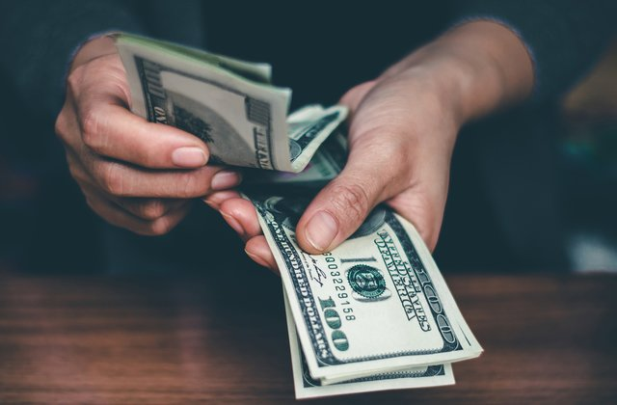
মোট খাজনা
নিট খাজনা বা অর্থনৈতিক খাজনা
জমির মালিকের নিজ শ্রমের মজুরি
মোট খাজনা
মুলধন নিয়োগ বাবদ সুদ
জমির মালিক কর্তৃক সরকারকে প্রদত্ত কর
জমির মালিকের ঝুঁকি বহনের মুনাফা

Slide 21
নিট খাজন
উদাহারণ: এক খন্ড কৃষি জমি ব্যবহারের জন্য তার মালিককে মোট খাজনা হিসাবে ১০০০ টাকা দেওয়া হয়। এক্ষেত্রে জমির উর্বরা শক্তি ব্যবহারের জন্য ৫৫০ টাকা, জমির মালিকের জমি তত্ত্বাবধানের শ্রমের মজুরি ১৫০ টাকা, জমি ব্যবস্থাপনা ও উন্নয়নের জন্য ব্যবহূত মালিকের মূলধনের সুদ ১৫০ টাকা, খাজনা আদায় ঝুঁকি বহনের জন্য ১০০ টাকা এবং সরকারি কর বাবদ ৫০ টাকা হলে
নিট বা অর্থনৈতিক খাজনা=১০০০ টাকা– ( ১৫০+১৫০+১০০+৫০) টাকা
=১০০০ টাকা – ৪৫০ টাকা = ৫৫০ টাকা।

Slide 22

দলীয় কাজ
সময়: ৫ মিনিট
1) এক খন্ড কৃষি জমি ব্যবহারের জন্য তার মালিককে মোট খাজনা হিসাবে 3০০০ টাকা দেওয়া হয়। জমির মালিকের জমি তত্ত্বাবধানের শ্রমের মজুরি 3৫০ টাকা, জমি ব্যবস্থাপনা ও উন্নয়নের জন্য ব্যবহূত মালিকের মূলধনের সুদ 3৫০ টাকা, খাজনা আদায় ঝুঁকি বহনের জন্য 3০০ টাকা এবং সরকারি কর বাবদ 20০ টাকা হলে নিট খাজনা বাহির কর?

Slide 23
মূল্যায়ন
ভূমিসহ উৎপাদনের যে কোনো উপাদানকে তার ন্যুনতম যোগান দামের চেয়ে যে অতিরিক্ত দাম বা পারিশ্রমিক দেওয়া হয় তাকে কী বলে?
(ক) মজুরি। (খ) মুনাফা।
(গ) খাজনা। (ঘ) বাড়তি আয়।
২) জমি ব্যবহারের জন্য জমির মালিককে খাজনা দিতে হয়, কারন
ভূমির যোগান সীমাবদ্ধ
ভূমির অবস্থানগত পার্থক্য
ভূমির উর্বরতার পার্থক্য
নিচের কোনটি সঠিকঃ
(ক) i ও ii (খ) ii ও iii (গ) iii ও ii (ঘ) i, ii ও iii

Slide 24
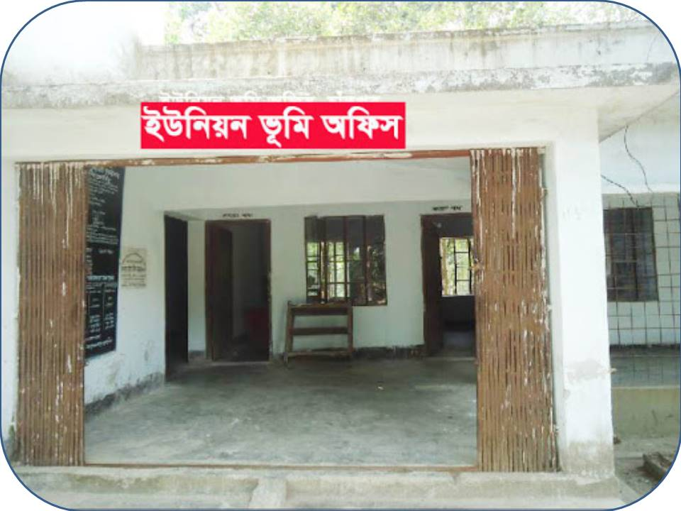
বাড়ির কাজ
মোট খাজনা ও নিট খাজনার পার্থক্য লিখে আনবে।

Slide 25

ধন্যবাদ

